Slide 1
GIỚI THIỆU / PHẠM VI
Thương mại điện tử theo kiến trúc phân tầng
Spring Boot · MySQL/JDBC · Bootstrap · Qdrant
• Đồ án TX1 – phát triển từ shopping-cart-master
• Trọng tâm: CRUD, giỏ hàng, đặt hàng, dashboard và test
• Qdrant chỉ tìm kiếm vector sản phẩm; CHƯA tích hợp chatbot/LLM
SMARTSHOP TX1 • Java Spring Boot + JDBC + MySQL • Qdrant (không chatbot)
01

Slide 2
1. BÁO CÁO & THIẾT KẾ
4 nhóm tiêu chí trong rubric TX1
• Báo cáo & Thiết kế (30%): Use Case, Sequence, đặc tả
• Source Code & Demo (40%): JDBC CRUD, MySQL, UI, test
• Kỹ năng thuyết trình (15%): đúng thời gian, phối hợp
• Vấn đáp cá nhân (15%): giải thích code và SQL
SMARTSHOP TX1 • Java Spring Boot + JDBC + MySQL • Qdrant (không chatbot)
02

Slide 3
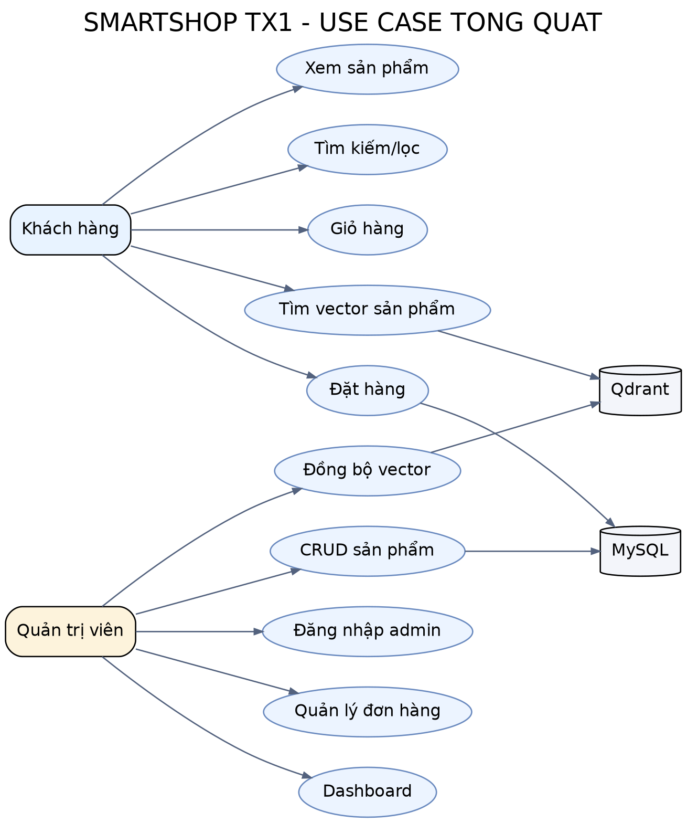
1. BÁO CÁO & THIẾT KẾ
Use Case tổng quát
SMARTSHOP TX1 • Java Spring Boot + JDBC + MySQL • Qdrant (không chatbot)
03

Slide 4
1. BÁO CÁO & THIẾT KẾ
03 Use Case chi tiết đã đặc tả
• UC-01: Quản lý sản phẩm – CREATE / READ / UPDATE / DELETE
• UC-02: Đặt hàng – validation, trừ tồn, transaction
• UC-03: Tìm kiếm – MySQL JDBC và Qdrant (tùy chọn)
• Có luồng chính, luồng thay thế và ngoại lệ trong báo cáo
SMARTSHOP TX1 • Java Spring Boot + JDBC + MySQL • Qdrant (không chatbot)
04

Slide 5
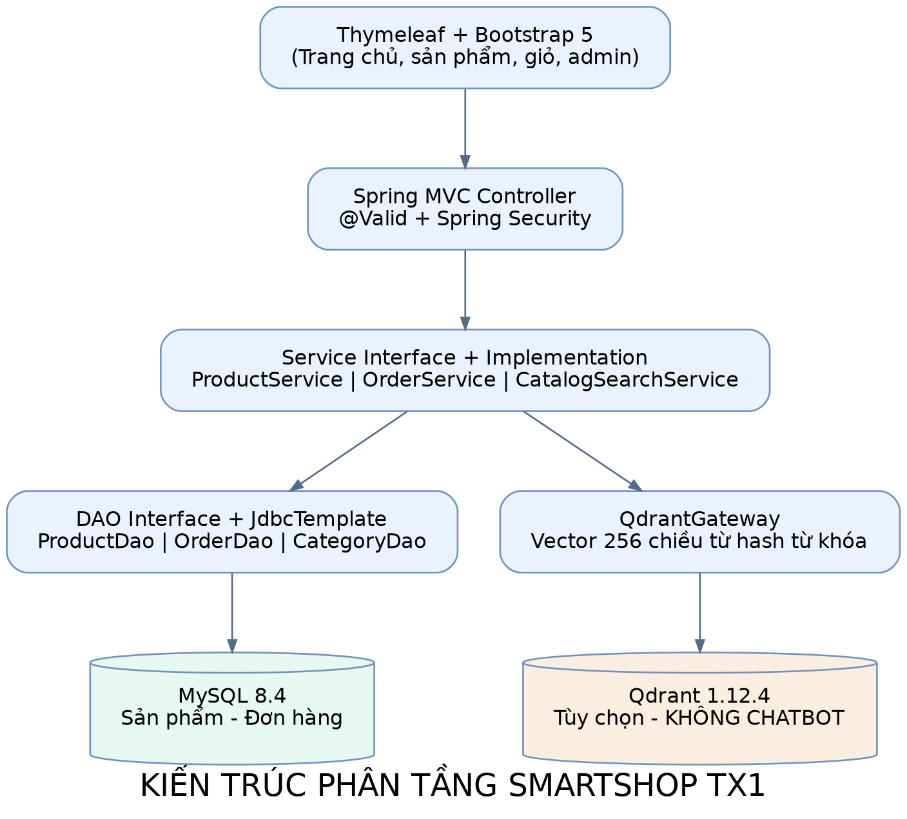
1. BÁO CÁO & THIẾT KẾ
Kiến trúc phân tầng
SMARTSHOP TX1 • Java Spring Boot + JDBC + MySQL • Qdrant (không chatbot)
05

Slide 6
2. SOURCE CODE & DEMO
MySQL + JDBC DAO (không dùng JPA)
• Database: categories, products, orders, order_items, app_users
• DAO: ProductDao → JdbcProductDao (CRUD đầy đủ)
• Service Interface + Implementation: ProductService, OrderService
• PreparedStatement tham số ?, @Transactional xử lý đặt hàng
SMARTSHOP TX1 • Java Spring Boot + JDBC + MySQL • Qdrant (không chatbot)
06

Slide 7
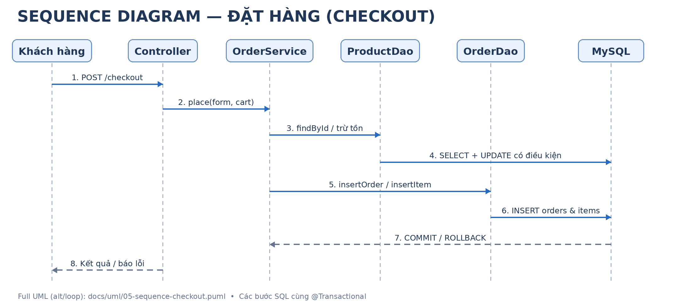
2. SOURCE CODE & DEMO
Luồng đặt hàng và xử lý ngoại lệ
SMARTSHOP TX1 • Java Spring Boot + JDBC + MySQL • Qdrant (không chatbot)
07

Slide 8
2. SOURCE CODE & DEMO
Giao diện demo và bảo mật
• Trang chủ → danh sách → chi tiết sản phẩm → giỏ → checkout
• Dashboard admin + CRUD, quản lý đơn, cập nhật trạng thái
• Bootstrap responsive; Bean Validation kiểm tra form
• Spring Security: ROLE_ADMIN + BCrypt + CSRF
SMARTSHOP TX1 • Java Spring Boot + JDBC + MySQL • Qdrant (không chatbot)
08

Slide 9
2. SOURCE CODE & DEMO
11 Test case và thao tác live demo
• TEST: giá âm, CRUD, đơn rỗng, thiếu tồn kho, tổng tiền
• TEST: trạng thái đơn & hoàn tồn, vector hash tiếng Việt
• LIVE: chạy Spring Boot → CRUD → đặt đơn → kiểm tra MySQL
• LIVE: chạy mvn test → xem kết quả thực tế trong IntelliJ
SMARTSHOP TX1 • Java Spring Boot + JDBC + MySQL • Qdrant (không chatbot)
09

Slide 10
3. KỸ NĂNG THUYẾT TRÌNH
Kịch bản trình bày 20 phút
• 10 phút: giới thiệu, kiến trúc, Use Case, DB, xử lý nghiệp vụ
• 05 phút: vấn đáp theo phần việc của từng thành viên
• 05 phút: chạy trực tiếp web, MySQL, test (ưu tiên TX1)
• Mỗi thành viên trình bày chức năng mình đảm nhiệm
SMARTSHOP TX1 • Java Spring Boot + JDBC + MySQL • Qdrant (không chatbot)
10

Slide 11
4. VẤN ĐÁP CÁ NHÂN
Câu hỏi vấn đáp thường gặp
• Vì sao dùng JdbcTemplate thay vì JPA?
• @Transactional rollback khi sản phẩm hết hàng như thế nào?
• SQL injection được hạn chế bằng cách nào?
• Qdrant khác MySQL ở đâu? Vì sao chưa có chatbot?
SMARTSHOP TX1 • Java Spring Boot + JDBC + MySQL • Qdrant (không chatbot)
11

Slide 12
TỔNG KẾT
Kết luận và hướng phát triển
• Đã chuẩn bị source code TX1, SQL, sơ đồ UML, Use Case, test
• Cần chạy thử Maven/Docker trên máy nhóm trước khi nộp
• Giai đoạn tiếp theo: embedding ngữ nghĩa + trợ lý ảo AI
• Không tuyên bố chatbot đã hoàn thiện ở giai đoạn TX1
SMARTSHOP TX1 • Java Spring Boot + JDBC + MySQL • Qdrant (không chatbot)
12

